Slide 1
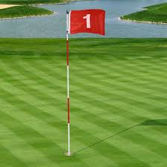

Homework
Objective
이차원 배열을 사용하여 평면 만들기
Random() 함수를 사용하여 Drunken fly의 이동 방향 결정
Drunken fly가 목표지점까지 도착하도록 프로그램을 작성
Problem
Drunken fly는 크기가 5 x 5 인 매트릭스에서 움직입니다.
Drunken fly의 초기 위치는 (4,4)이며 목표지점은 (0,0)입니다.
Drunken fly가 목표지점에 도달할 경우 프로그램은 종료됩니다.
(0,0)
(0,4)
(4,0)
(4,4)

Slide 2
Homework
Problem
한번의 시행 마다 한 칸 이동합니다.
Drunken fly는 네 가지의 방향 (위, 아래, 왼쪽 및 오른쪽) 중 하나에서만 움직일 수 있습니다.
두가지 방향(위, 왼쪽)에 대한 확률은 30%입니다.
나머지 두가지 방향(아래, 오른쪽)에 대한 확률은 20%입니다.
Output(출력)(Example 참고)
초기 좌표 출력 (0번째 시행)
좌표 및 Drunken fly의 위치
시행 횟수

Slide 3
Homework
Exception handling(예외처리)
파리는 왔던 길로 다시 움직이는 것이 가능합니다.(시행 횟수 증가o)
5 x 5 매트릭스 밖으로 이동할 경우 방향을 다시 지정(시행 횟수 증가x)
Terminal condition(종료 조건)
파리가 목표지점(0,0)에 도달할 경우

Slide 4
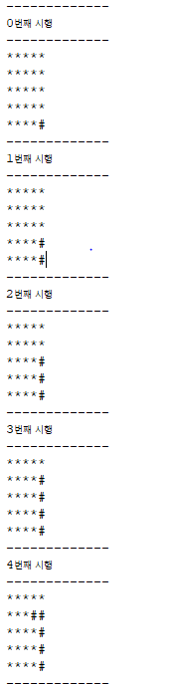
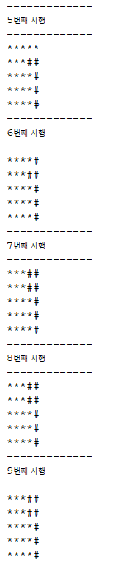
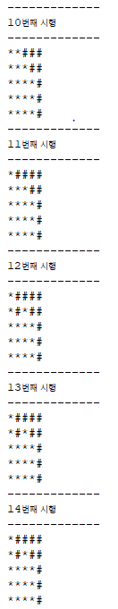
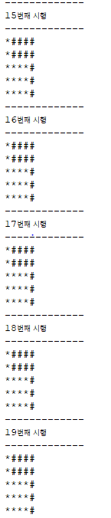
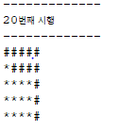
Homework(Example)

Slide 5
Homework
과제 제출
제출 자료 : java 파일
이름 : 학번과 이름을 표기
Example : 12121212_홍길동.java
과제 기간 : 3월 13일 ~ 3월 19일 오후 11:59
기간이 지난 후 제출된 과제의 경우 예외 없이 미제출 처리됨
과제 내용 관련 질문
LA : cho4036@gmail.com
과제 채점 및 점수 관련 질문
TA : eremo2002@naver.com

